Slide 1
Тема: Основы психологии профессиональной деятельности Лекция № 6 для студентов 1 курса, обучающихся по специальности 31.05.02 - Педиатрия Канд. психол. наук, доцент Артюхова Т.Ю. Красноярск, 2017
Кафедра педагогики и психологии с курсом ПО

Slide 2
План лекции
1. Человек как субъект труда.
2. Психологические основы профессиональной деятельности врача.
3. Способности как фактор успешности профессиональной деятельности.
4. Психология трудовой мотивации личности.
5. Психолого-педагогические методы развития личности врача в профессии

Slide 4
Труд избавляет человека от трех главных зол – скуки, порока и нужды (Вольтер)
Неусыпный труд препятствия преодолевает
(М. Ломоносов)

Slide 5
Педиатрия - один из разделов медицины, освещающий закономерности развития детей; причины и механизмы развития заболеваний; способы их распознавания, лечения и профилактики
Древние источники - советы по уходу за детьми и лечению некоторых детских болезней
XV–XVII вв. в Европа – первые специальные книги с описанием детских болезней
В начале XIX в. появились первые детские больницы и специальные детские врачи.
Во 2-й половине XIX в. - отделилась от «большой медицины»,
К концу XIX в. - организована Парижская школа педиатров

Slide 6
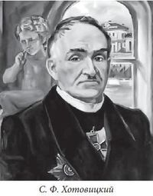
1836, С. Ф. Хотовицкий - первый русский педиатр в начал читать в петербургской Медико-хирургической академии полный систематический курс детских болезней и издал первое руководство по детским болезням — "Педиятрика" (1847).
В 1834 в Петербурге открыта первая детская больница (т. н. Николаевская),
в 1842 — в Москве (Ольгинская).
В 1869 в Медико-хирургической академии официально учреждена первая в России кафедра детских болезней.

Slide 7
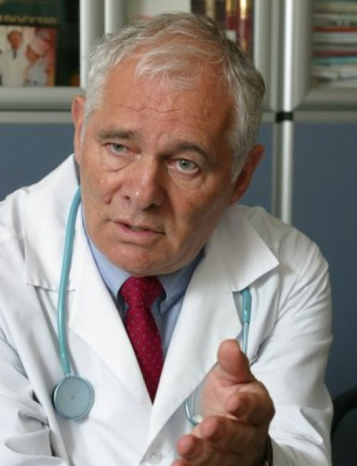
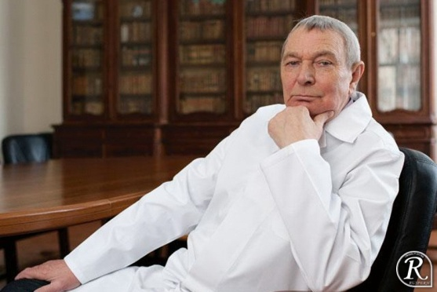
Человек как субъект труда
Деятельность – специфический вид активности человека, направленный на познание и творческое преобразование окружающего мира, включая самого себя и условия своего существования.
Основные характеристики Д:
мотив, цель, предмет, структура и средства.
Профессиональная деятельность – это социально-значимая деятельность, выполнение которой требует специальных знаний, умений и навыков, а также профессионально обусловленных качеств личности. Профессиональная деятельность – это, прежде всего, трудовая деятельность (Э. Ф. Зеер).
Труд – это целесообразная продуктивная деятельность, имеющая определенный результат.

Slide 8
Основные характеристики труда
– это целенаправленная деятельность
– труд носит орудийный характер
– труд носит общественный характер
– материализуется в предмете труда, изменяя предмет, труд изменяет самого трудящегося человека

Slide 10
Периодизация развития человека как субъекта труда Е. А. Климова
стадия предыгры (от рождения до 3 лет);
стадия игры (от 3 до 6–8 лет);
стадия овладения учебной деятельностью (от 6–8 до 11–12 лет);
стадия «оптации» (от 11–12 до 18 лет);
стадия адепта;
стадия адаптанта;
стадия интернала;
стадия мастера;
стадия авторитета;
стадия наставника.

Slide 11
Профессиональная пригодность – совокупность психологических и психофизиологических особенностей человека, необходимых и достаточных для достижения им при наличии специальных знаний, умений, навыков общественно приемлемой эффективности труда.
Профотбор – это выбор человека для профессии, а
профподбор – это выбор профессии для человека, это промежуточная форма между профконсультацией и профотбором, распределение работников по специальностям и местам работы

Slide 12
Профессиограмма – научно обоснованные нормы и требования профессии к видам профессиональной деятельности и качествам личности специалиста, которые позволяют ему эффективно выполнять требования профессии, получать необходимый для общества продукт и вместе с тем создают условия для развития личности самого работника
Психограмма (описание человека труда в профессии) содержит психологические качества (характеристика мотивационной, волевой и эмоциональной сферы специалиста), желательные для эффективного выполнения профессиональной деятельности, общения, для профессионального роста, преодоления экстремальных ситуаций в труде

Slide 13
ПРОФЕССИОГРАММА «ВРАЧ – Педиатр» https://trud.krskstate.ru/professiograms/detail/6de3bbad-1abf-4349-abbf-7a861b17e982
Требования к индивидуальным особенностям специалиста
аналитическое мышление;
высокая концентрация внимания;
хорошая оперативная память;
точная зрительно-моторная координация;
хорошо развитая мелкая моторика рук;
эмоционально-волевая устойчивость;
склонность к работе с детьми;
внимательность;
аккуратность;
высокая ответственность;
отзывчивость;
терпеливость;
наблюдательность;
тактичность.

Slide 14
Уровни профессионализма по А. К. Марковой
Допрофессионализм
Профессионализм
Суперпрофессионализм (высший профессионализм)
Непрофессионализм
Послепрофессионализм «профессионал в прошлом»

Slide 15
Индивидуальный стиль деятельности – характерная для данного индивида система навыков, методов, приемов, способов решения задач той или иной деятельности, обеспечивающая более или менее успешной ее выполнение.

Slide 16
Схема освоения профессиональной деятельности
1. Освоение нормативно-одобряемой, изначально заданной «правильной» деятельности (образ всей нормативно-заданной деятельности – это фактически формирование нормативной ориентировочной основы действия).
2. Освоение деятельности по-новому образцу (т.е. формирование индивидуального стиля деятельности).
Подэтапы данного этапа:
– освоение отдельных действий на основании новых, собственных представлений работника;
– освоение новой деятельности в целом – на основе уже освоенного нормативно-одобряемого образца (как индивидуально приспособленной к себе в результате постепенного формирования индивидуального стиля деятельности).

Slide 17
Психологические основы профессиональной деятельности врача
«развитие личности, и в частности, способностей происходит не в любой деятельности, но в нормально напряженной за счет инициативы, активности, мотивов. Под нормально напряженной деятельностью понимается труд, исполняющийся знающим и глубоко заинтересованным, «любящим» дело человеком».

Slide 18
Признаки субъектности (по А.К.Марковой)
1) осознание (структуры своей деятельности, качеств личности, содержания этапов жизненного пути),
2) инициатива, самостоятельное целеполагание, планирование, предвосхищение,
3) интенсивная включенность в деятельность,
4) стремление к самоэффективности, самоконтролю, самокоррекции, владение приемами произвольной саморегуляции,
5) осознание противоречий своего развития, их устранение, обеспечение баланса и гармонии,
6) постоянная настроенность на саморазвитие и самообновление,
7) стремление к самореализации и творческому созиданию,
8) интеграция своего профессионального пути, структурирование и упорядочивание своего профессионально опыта и опыта других.

Slide 19
Способности как фактор успешности профессиональной деятельности
«Парадокс» освоения профессиональной деятельности в том, что полноценное освоение данной профессии достигается лишь тогда, когда субъект начинает выполнять ее не только так, как «положено» (по нормативно-заданным образцам), а привносит в эту деятельность свои собственные, творческие элементы (через выработку индивидуального стиля деятельности).

Slide 20
Профессиональные способности – индивидуально-психологические свойства личности человека, отличающие его от других, отвечающие требованиям данной профессиональной деятельности и являющиеся условием ее успешного выполнения.
Общие профессиональные способности – это психологические свойства личности, требуемые от человека данной конкретной профессиональной деятельностью. Они определяются предметом труда в профессии (человек, техника, природа).
Специальные профессиональные способности – определяются конкретными условиями труда, в том числе особыми (дефицит времени, информации, перегрузки). Чем сложнее профессиональная деятельность, тем более важна необходимость развития специальных профессиональных способностей.

Slide 21
Для врачебной деятельности характерны
интеллектуальная сложность,
монотонность,
риск и ответственность,
нравственные проблемы,
межличностные конфликты.
Монотонность, нравственные проблемы и конфликты часто являются причинами психосоматических заболеваний медицинских работников.

Slide 22
Психология трудовой мотивации личности
Мотивация – это процесс сознательного выбора человеком того или иного типа поведения, определяемого комплексным воздействием внешних (стимулы) и внутренних (мотивы) факторов. В процессе производственной деятельности мотивация позволяет работникам удовлетворить свои основные потребности путем выполнения своих трудовых обязанностей.

Slide 23
Мотивация трудовой деятельности -процесс удовлетворения работниками своих потребностей и ожиданий в выбранной ими работе, осуществляемый в результате реализации их целей, согласованных с целями и задачами предприятия и одновременно с этим как комплекс мер, применяемых со стороны субъекта управления для повышения эффективности труда работников

Slide 28
Психолого-педагогические методы развития личности врача в профессии

Slide 29
Литература
Основная:
Бордовская, Н. В. Психология и педагогика [Электронный ресурс] : учеб. для вузов / Н. В. Бордовская, С. И. Розум. - СПб. : Питер, 2014. - 624 с. - (Учебник для вузов . Стандарт третьего поколения).
Дополнительная:
Маклаков, А. Г. Общая психология [Электронный ресурс] : учеб. для вузов / А. Г. Маклаков. - СПб. : Питер, 2012. - 583 с. : ил. - (Учеб. для вузов). - ISBN 9785459015799
Электронные ресурсы:
1. Электронный каталог КрасГМУ.
2. Электронная библиотека Absotheue.
3. БД МедАрт.

Slide 30
Спасибо за внимание!

Slide 34
Каждое утро в Африке просыпается газель. Она должна бежать быстрее льва, иначе погибнет. Каждое утро в Африке просыпается и лев. Он должен бежать быстрее газели, иначе умрёт от голода. Не важно, кто ты — газель или лев. Когда встаёт солнце, надо бежать. Томас Фридман

Slide 44
Показать часть изображения, чтобы студенты сказали (написали), что это…

